Slide 1
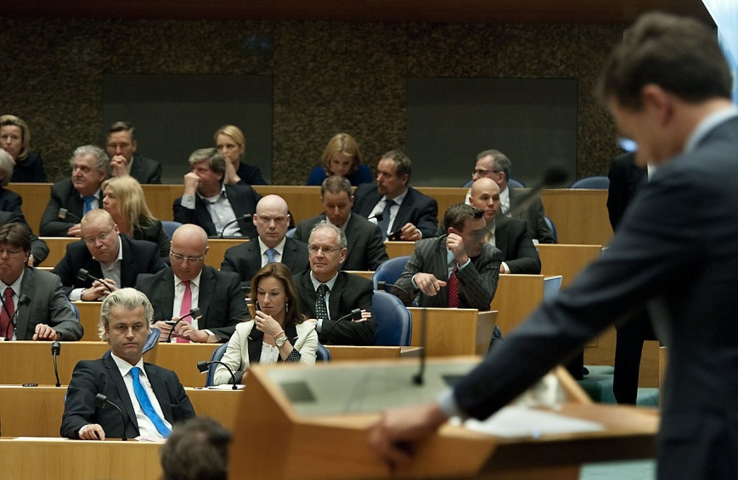
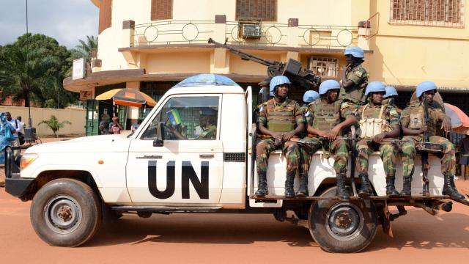
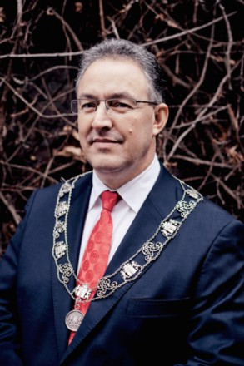
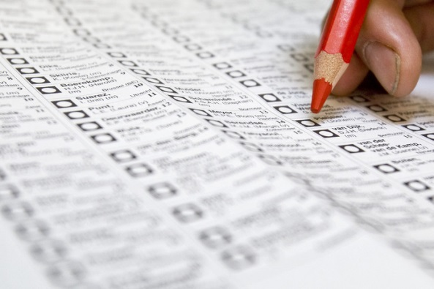
3.1 Wat is politiek?
Notes:
1

Slide 2
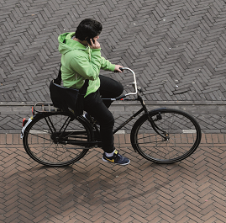
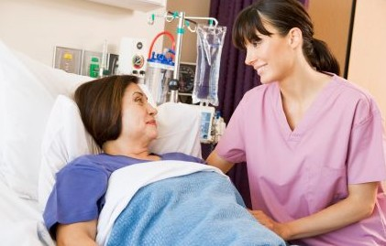
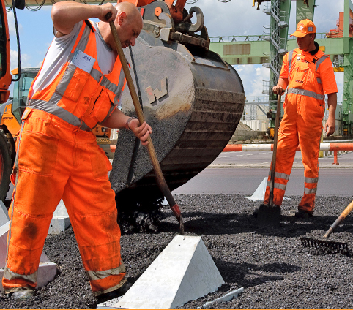
Politiek
Opdracht: noem drie zaken waarbij politiek invloed heeft op jouw leven.
Notes:
2

Slide 3
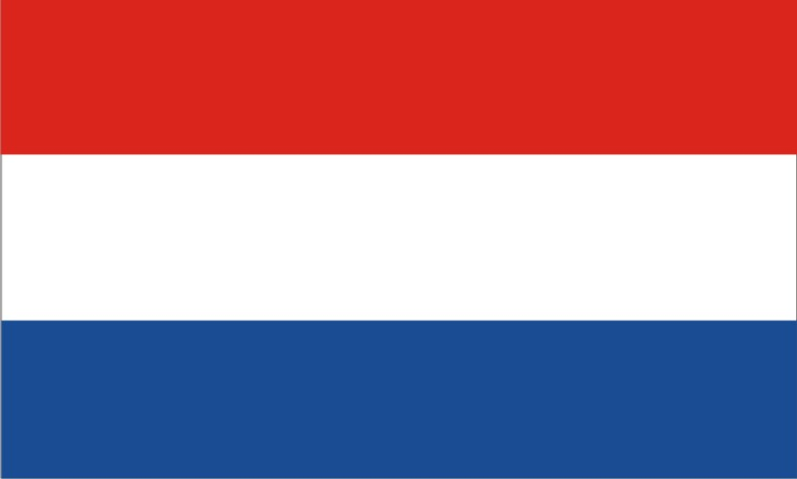
Politiek
Het maken van keuzes en het nemen van beslissingen over hoe een land, een provincie of een gemeente bestuurd moet worden.
Politiek
Notes:
3

Slide 4
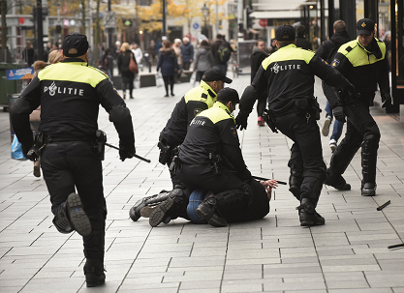
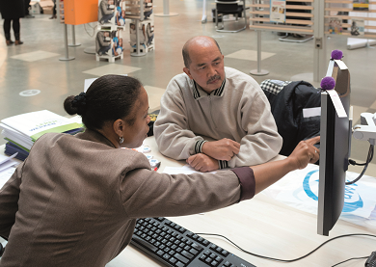
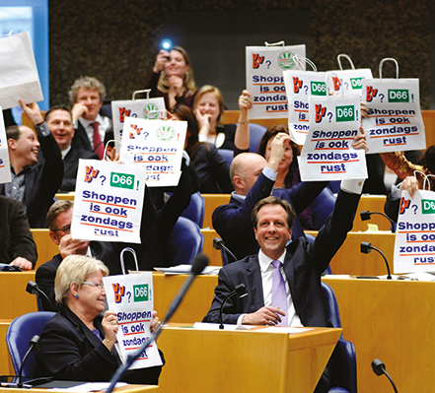
Ambtenaren en de overheid
Ambtenaren
Personen die werken voor de overheid.
De overheid
Alle ambtenaren en politici samen.
Notes:
4

Slide 5
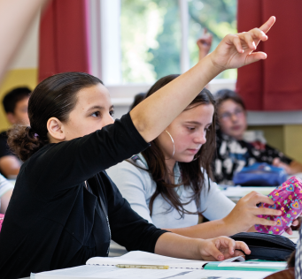
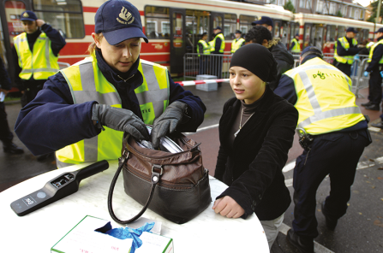
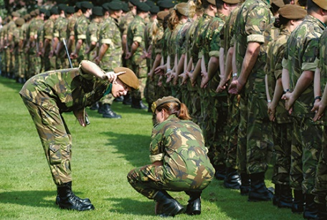
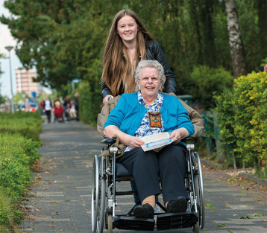
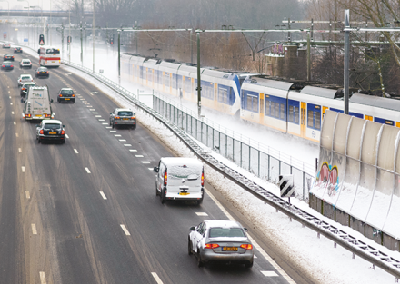
Algemeen belang
De politiek bemoeit zich alleen met dingen die van algemeen belang (voor veel mensen belangrijk) zijn.
Notes:
5

Slide 6
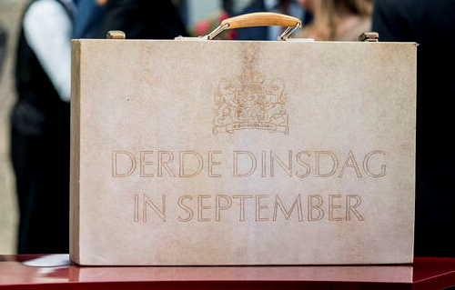
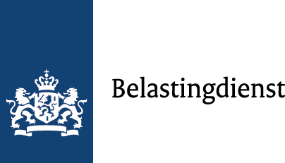
Overheidsfinanciën
De overheid betaalt de zaken van algemeen belang door het heffen van belastingen aan burgers en bedrijven.
Als de overheid te weinig geld heeft kan ze:
bezuinigen (minder uitgeven)
geld lenen
belasting verhogen
Notes:
6

Slide 7
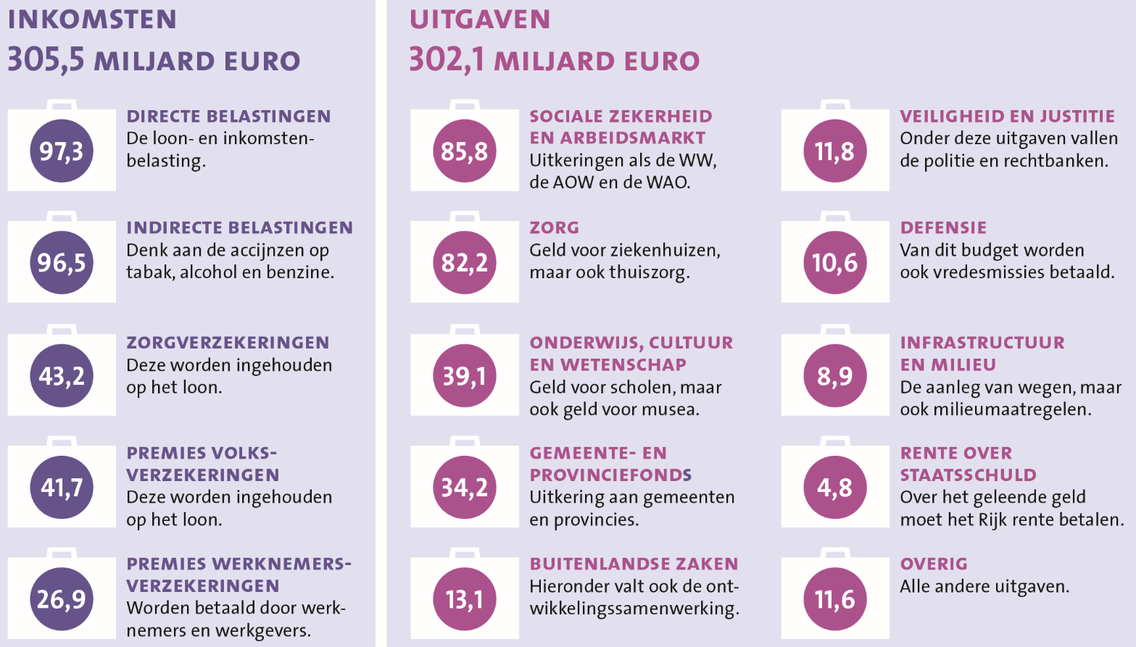
Miljoenennota 2020
Notes:
7

Slide 8
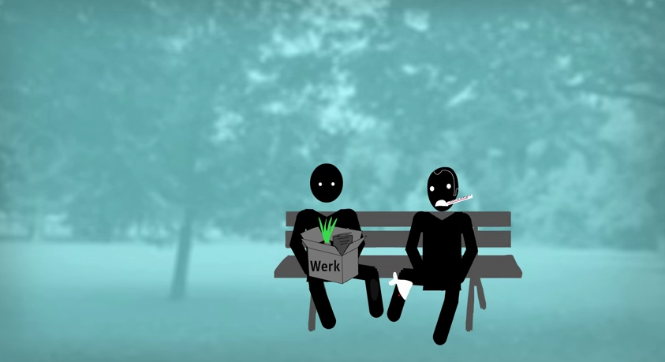
Politieke keuzes maken
Kijkopdracht: noem twee redenen waarom politieke partijen hun beloftes niet altijd waar kunnen maken.
1:34
https://www.youtube.com/watch?v=e34FwkS96uU&feature=youtu.be
Notes:
8

Slide 9
Democratie
Het volk heeft invloed op politieke besluiten.
Democratie
Het woord democratie komt van de Griekse woorden: démos (volk) en kratein (regeren).
Notes:
9

Slide 10
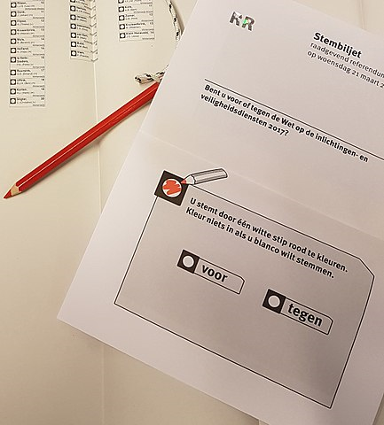
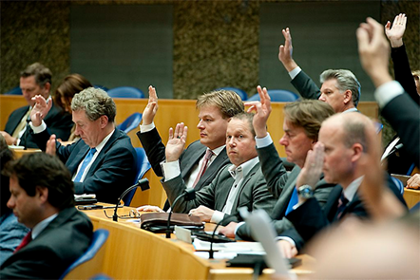
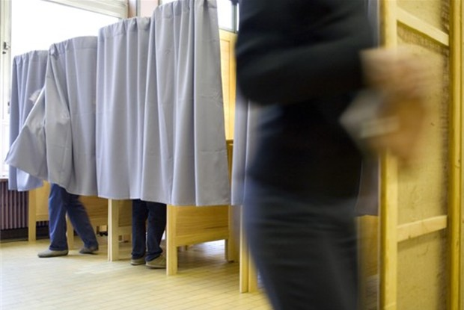
Directe en indirecte democratie
Indirecte democratie
Het volk kiest volksvertegenwoordigers die de keuzes maken.
Directe democratie
Het volk mag rechtstreeks stemmen over een beslissing. Voorbeeld: referendum.
Volksstemming over een belangrijk onderwerp.
Referendum
Notes:
Deze dia zegt hetzelfde als de dia ervoor? Misschien een beetje dubbel.
10

Slide 11
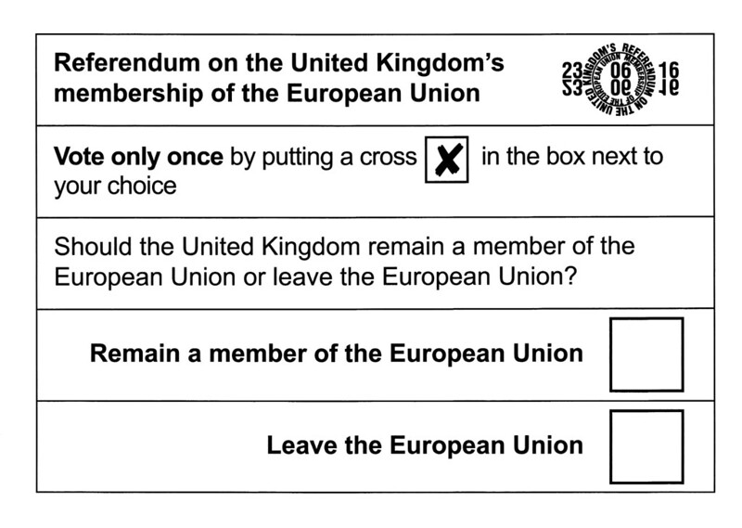
Directe of indirecte democratie?

Slide 12
Directe of indirecte democratie?
Notes:
12

